Slide 1
TỔ CHỨC CHO BÉ UỐNG THUỐC TẨY GIUN LẦN 2 Lớp 25-36 tháng

Slide 2
Các bé được cô y sĩ cho uống thuốc tẩy giun lần 2

Slide 3
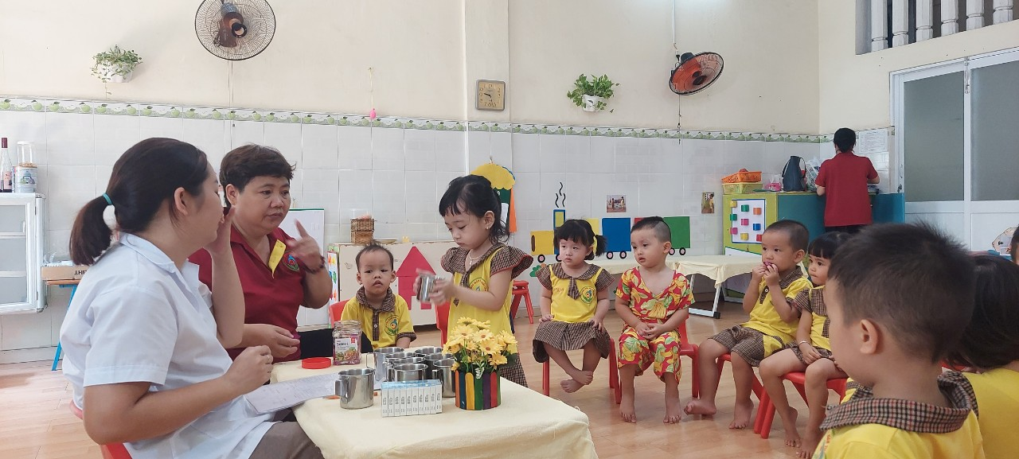

Slide 4
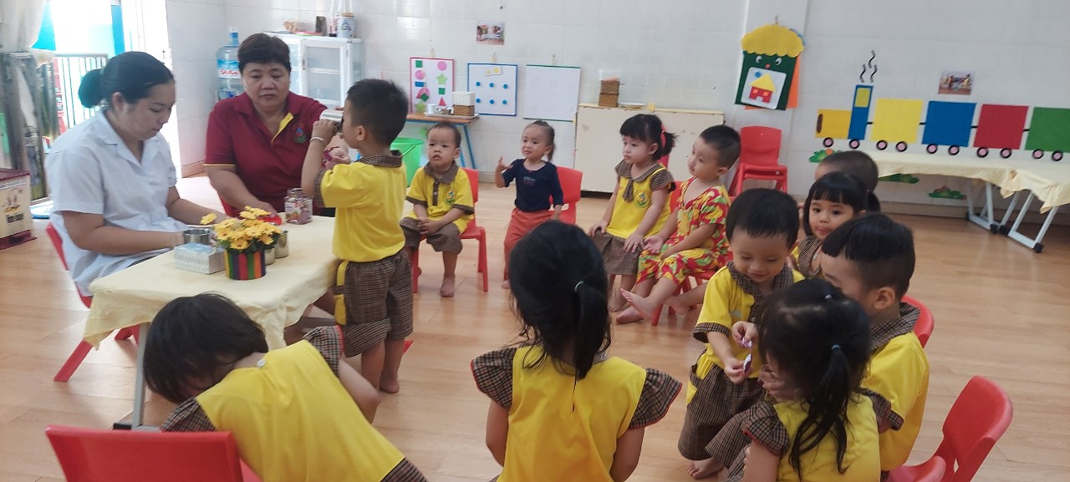

Slide 5
